Slide 1
4주차 보고서
김 구 민
수소가스 누설탐지 경보시스템
애플리케이션 제작

Slide 2
목 차
3주차 계획
3주차 현황
4주차 계획
Q & A

Slide 3
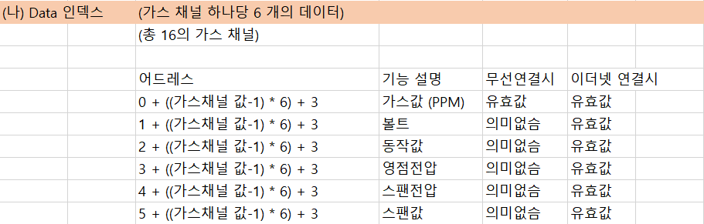
3주차 계획
애플리케이션과 연동
애플리케이션에서 통신으로 읽기와 쓰기 기능 되도록 구성
읽는 값은 가스 값
쓰는 값은 동작 값
일시정지 시 동작 값 1 입력
리셋 시 동작 값 2 입력
읽은 값이 디스플레이에 적절히 표시될 수 있도록

Slide 4
3주차 현황

Slide 5
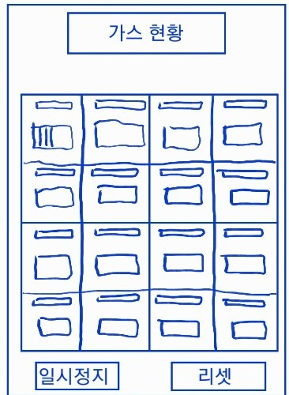
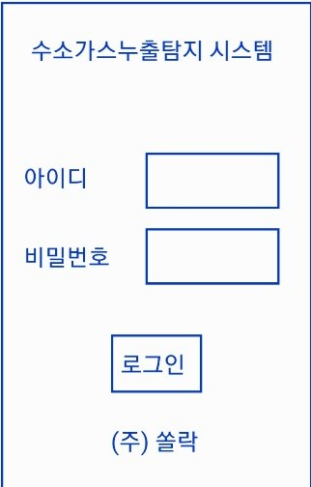
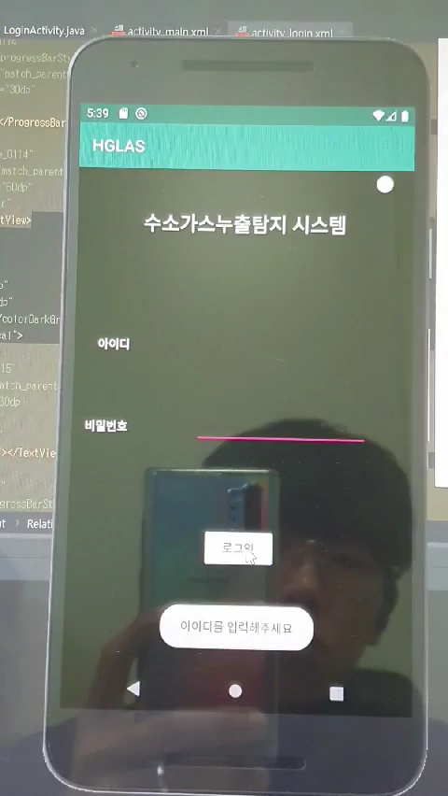
3주차 현황
애플리케이션과 연동
애플리케이션에서 통신으로 읽기와 쓰기 기능 되도록 구성
읽은 값이 디스플레이에 적절히 표시될 수 있도록

Slide 6
4주차 계획
애플리케이션 레이아웃 변경
대표님께서 레이아웃 구성내용 수정 요청
실시간 데이터 처리 속도 개선
읽어 들이는 값은 100개인데 딜레이 3~4초??
가상 에뮬레이터 사용 때문인지
오로지 사용한 입출력 통신 방법 문제인지

Slide 7
Q & A
경청해 주셔서 감사합니다.

